Slide 1
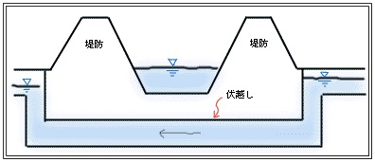
3．現計画の検証、課題抽出及び対応方針
【説明資料】
①点検、診断、評価の手法や体制等の充実 （資料№4，5，7，8，11，14）
1.伏越し管については、1回/10年の点検対象とする
【管渠緊急度判定結果：調査対象延長481.3㎞※】
※10年未経過管等を除く延長
R4年度末時点
健全58.0㎞
緊急度Ⅰ | 重度 | 速やかに措置が必要
緊急度Ⅱ | 中度 | 簡易な対応により措置を5年未満まで延長できる
緊急度Ⅲ | 軽度 | 簡易な対応により措置を5年以上に延長できる
管渠
緊急度Ⅲ
364.5㎞
※緊急度Ⅰ：0.7㎞はR6対策完了。 今後、緊急度Ⅱの対策を実施していく
【伏越し管】
伏越し管は常時満水状態となるため、腐食に対して
有効であることから点検対象から外していた。
※国土交通省北海道開発HP https://www.hkd.mlit.go.jp/ob/tisui/tisuijigyou/yougosyu/ctll1r0000004oi7.html
伏越し管の点検調査状況（R4末）
点検済15箇所の緊急度判定結果
緊急度Ⅲ
8箇所
健全
3箇所
緊急度Ⅱ
4箇所
※未点検箇所は9箇所は何れもR6年度に調査委託を発注予定
※緊急度Ⅱの４箇所については、いずれも腐食は無く、部分
的な浸入水等による判定であった
1

Slide 2
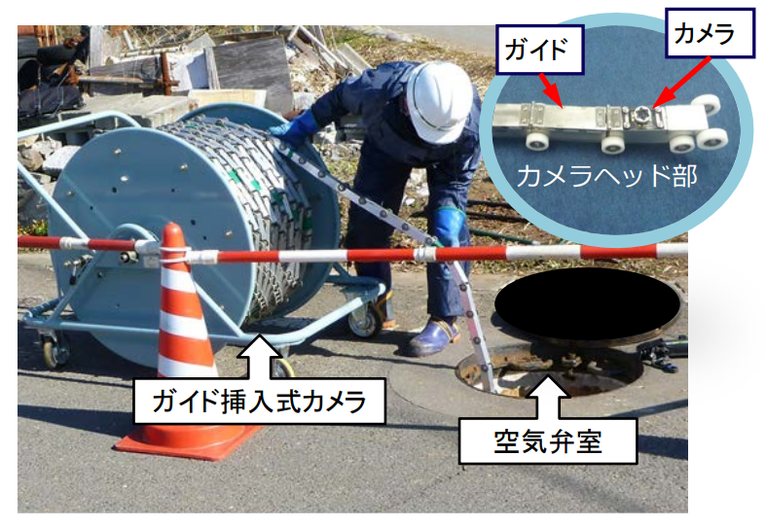
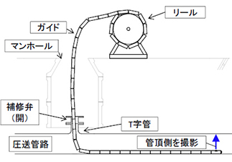
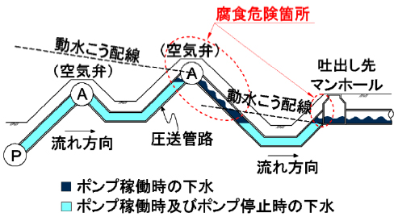
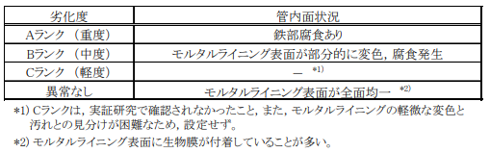
3．現計画の検証、課題抽出及び対応方針
【説明資料】
①点検、診断、評価の手法や体制等の充実 （資料№4，5，7，8，11，14）
2.圧送管については、「状態監視保全」に位置づけ、新技術による点検を1回/5年または1回/10年行うこととし、
腐食等により緊急度の高い箇所から2条化を検討する
【圧送管】
圧送管は、常時満水状態となるため、腐食に対して有効であることから点検対象から外していた。
【H30圧送管の新たな点検技術】
硫酸腐食の危険推定箇所（圧送管路内に存在する空気だまり）を机上スクリーニングで抽出
カメラと照明を搭載したガイド挿入式カメラを使って圧送管路内の硫酸腐食状況を調査
※国土技術政策総合研究所プレス資料、株式会社クボタHP より
【府内圧送管調査状況（R2年度より点検開始） 全体延長69.6㎞】
Cランク
又は
異常なし
22.3㎞
未実施43.1㎞
Bランク
3.1㎞
Aランク
1.1㎞
実施済26.5㎞
Aランクについては、2条化を検討
2

Slide 3
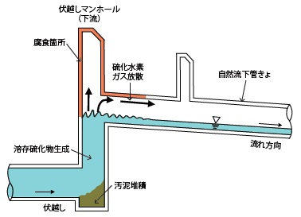
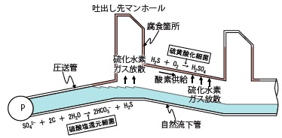
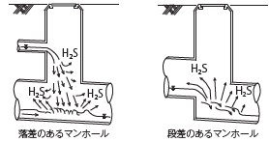
3．現計画の検証、課題抽出及び対応方針
【説明資料】
①点検、診断、評価の手法や体制等の充実 （資料№4，5，7，8，11，14）
※腐食のおそれの大きい箇所
【平成27年下水道法改正】 「腐食するおそれが大きい排水施設」については5年に1回以上の頻度で点検すること
圧送管吐出し先
落差・段差の大きい箇所
伏越し下流部
【大阪府流域下水道の「腐食のおそれの大きい箇所」】
腐食のおそれの大きい箇所18.8㎞
【対策】
・平成27年度以降、点検調査で発見された腐食のおそれ
の大きい箇所の「緊急度Ⅰ」は0.8㎞
・これらの箇所は対策工事を実施済み
その他の管渠延長
462.5㎞
管渠
3

Slide 4
3．現計画の検証、課題抽出及び対応方針
【説明資料】
①点検、診断、評価の手法や体制等の充実 （資料№4，5，7，8，11，14）
3.経過年数による点検頻度短縮については、データが不足しているため、将来検討のために点検データを蓄積していく
【各緊急度毎の30年経過管の割合※】
※各緊急度の延長には、対策工事済みの延長を含む
30年経過0.57㎞
30年未満
0㎞
30年経過0㎞
18％
82％
100％
100％
緊急度Ⅰ
緊急度Ⅱ
緊急度Ⅲ
30年経過18.85㎞
30年未満
364.47㎞
【参考】大阪府流域下水道幹線 年度別施工延長（R4末）
【考察】
・緊急度Ⅰ：30年経過管の割合は約2割となっており、全
体の割合約6割と比較して少ない
・緊急度Ⅱ：30年経過管が100％となっている
・緊急度Ⅲ：30年未満の管が100％となっている
【結論】 現状のデータによる適切な設定は困難である
ため、維持管理情報を蓄積した上で、適切な経
過年数による頻度設定を検討していく
4

Slide 5
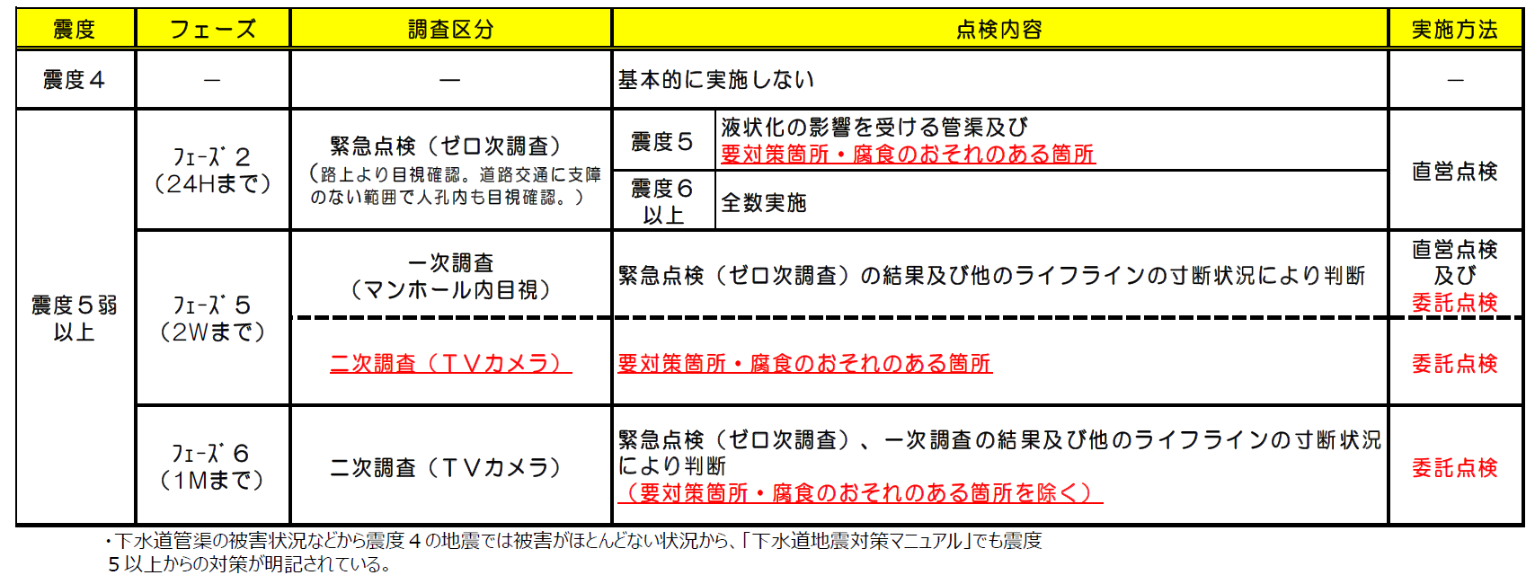
3．現計画の検証、課題抽出及び対応方針
【説明資料】
①点検、診断、評価の手法や体制等の充実 （資料№4，5，7，8，11，14）
4.地震後の点検、調査について、震度５以上が発生した場合の内容を見直す
○地震後の点検方法の検討
（大阪北部地震前）
【路上より目視確認。道路交通に支障のない範囲で人孔内も目視確認】
（参考）
【災害時の専門業者の確保】
・「災害時における下水道管路施設の復旧対策業務に関する協定」（公益社団法人日本下水道管路管理業協会）を平成31年に締結
【管内部調査の日当たり作業量】
・TVカメラ調査 280～300ⅿ/日
・目視調査 500～600ｍ/日
【路上より目視確認。道路交通に支障のない範囲で人孔内も目視確認】
（大阪北部地震後）
・液状化の影響を受ける管渠や、劣化による要対策箇所、腐食のおそれのある箇所については、常に整理し把握しておく必要がある。
※維持管理担当者が不在でも把握できる必要がある
一覧表で整理する
5

Slide 6
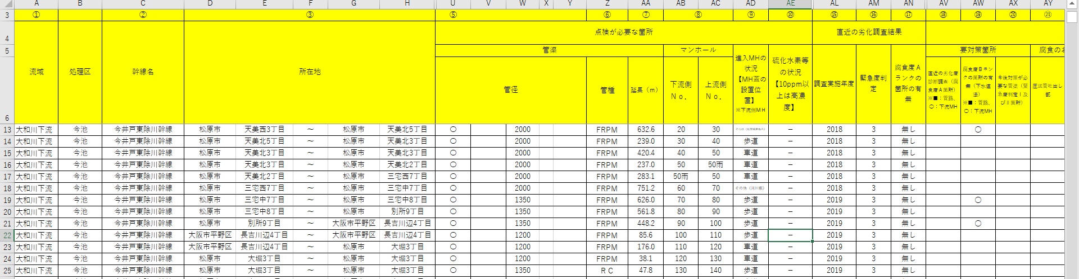
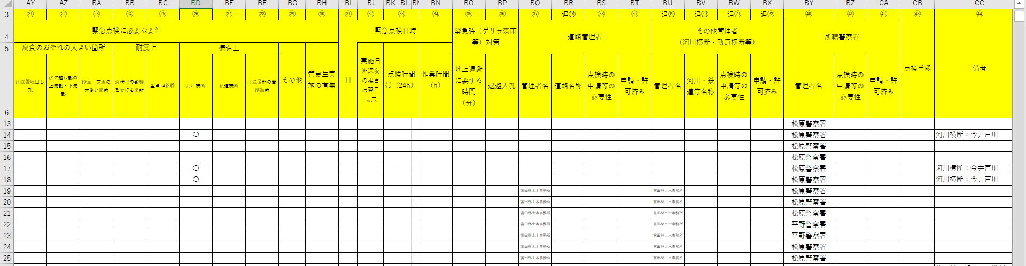
3．現計画の検証、課題抽出及び対応方針
【説明資料】
①点検、診断、評価の手法や体制等の充実 （資料№4，5，7，8，11，14）
4.地震後の点検、調査について、震度５以上が発生した場合の内容を見直す
○地震時に点検が必要な箇所表（案）
6

Slide 7
3．現計画の検証、課題抽出及び対応方針
【説明資料】
①点検、診断、評価の手法や体制等の充実 （資料№4，5，7，8，11，14）
5.（土木）腐食環境レベル等を考慮し、点検頻度を見直す
○ 現計画
種類 | 点検頻度 | 内容
初期点検 | 新設後（既存施設は維持管理計画策定後）に1回行う。 | 維持管理計画を実施するにあたって、対象物の劣化度を把握し、定期点検を行う上での初期値又は参考とする。 目視による施設の状態(異常の有無)の把握に加え、躯体の劣化度を把握するため、各処理場又は施設の経過年数、腐食環境（塩害地域等）、施設重要度、劣化状況等を総合的に勘案し、優先順位を設け順次、物性試験として圧縮強度試験や中性化試験などのコンクリート調査を行う。^{※2} また、調査結果に基づいて中性化進行予測を行い、状態監視保全を行う上での判断材料とする。
計画点検^{※3} | プラント機械又はプラント電気設備の点検整備または改築工事等により水槽内の水がない期間に合わせて実施する点検
定期点検 | 1年に1回 | 初期点検を行った施設を対象に、目視により施設の状態(異常の有無)を把握する。また、点検優先度等の各種要因により施設によっては、物性試験を後年に行うことがあるが、この結果は、定期点検や計画点検等と合わせて管理を行う。点検の結果を基に、緊急措置の要否、詳細調査の要否を判断する。^{※4}
○ 初期点検にかかった年数
処理場名 | 実施年度 | １巡に必要な年数
中央ＭＣ | H27～R1 | 5年
高槻ＭＣ | H28～R1 | 4年
渚ＭＣ | H27～R1 | 5年
鴻池ＭＣ | H29～R1 | 3年
なわてＭＣ | H29～R1 | 3年
川俣ＭＣ | H28～H30 | 3年
竜華ＭＣ | H28～H30 | 3年
今池ＭＣ | H30～R4 | 5年
大井ＭＣ | H30～R4 | 5年
狭山ＭＣ | H29～R3 | 5年
北部ＭＣ | H30～R4 | 5年
中部ＭＣ | H29～R3 | 5年
南部ＭＣ | H30～R4 | 5年
・過年度の調査実績
・供用年数
・腐食環境レベル等
上記の点を考慮して、適正な点検頻度を検討する
点検を一巡するのに概ね5か年を要している
（参考）他自治体の点検頻度
・東京都 定期点検 1回/5年
・大阪市 定期点検 1回/1年 ⇒ 詳細点検 1回/約10年
7

Slide 8
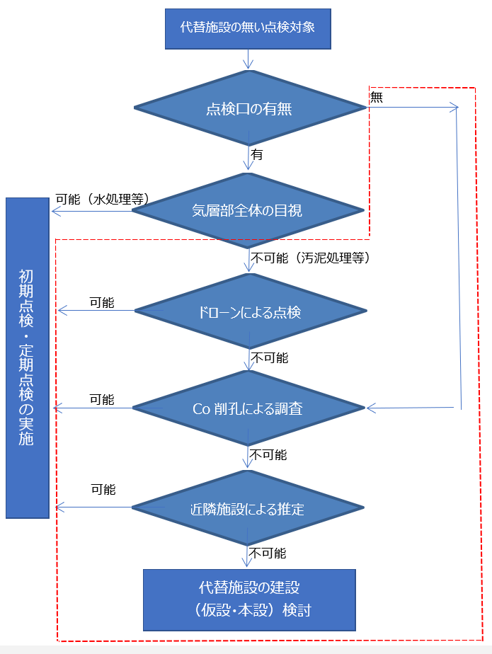
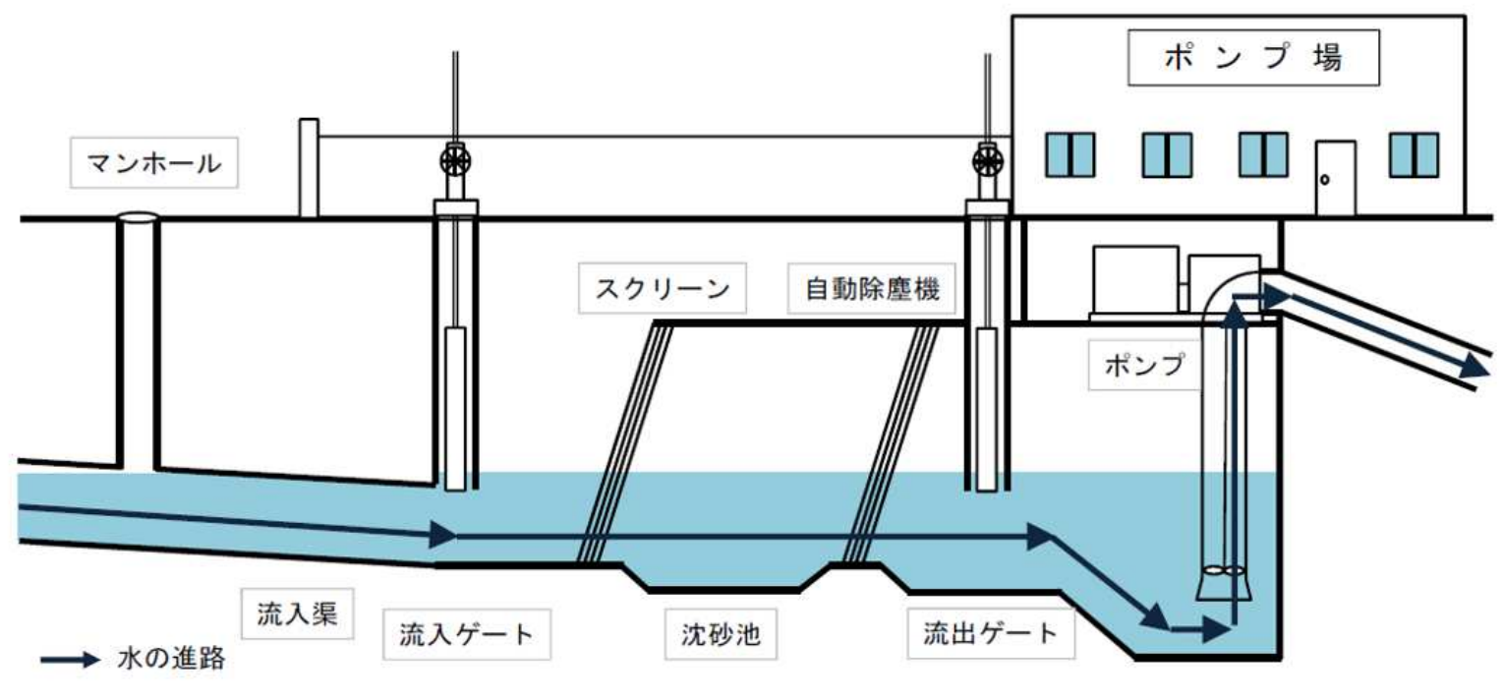
3．現計画の検証、課題抽出及び対応方針
【説明資料】
①点検、診断、評価の手法や体制等の充実 （資料№4，5，7，8，11，14）
6.常時水没箇所については、点検方法の検討フローを作成し、点検方法が無い場合は、代替施設（仮設・本設）の設置を検討する
（案）
土木構造物（水槽構造物等）における点検業務の標準的なフローは次に示すものを基本とする。
【土木構造物（水槽）】
処理場・ポンプ場の常時水没している水槽構造物
では、点検が出来ていない、または気層部の点検
しか出来ていない施設がある。
下水が処理場に流入する直前の施設である流入渠は、満水に近い状態であり、また、代替施設が無い
※西宮市上下水道局パンフレット
【常時水没箇所等の検討フロー】
8

Slide 9
3．現計画の検証、課題抽出及び対応方針
②施設特性に応じた維持管理手法の体系化 （資料№12，13）
【内容】
点検等により発見した異常への措置を適切に行い、構造物に致命的な欠陥を招く前に対策を行う
【実績・評価（検証）】
（管渠）
・緊急度Ⅰ判定となった場合、速やかに対策を実施している。しかし緊急度Ⅱ判定についての対策は未実施が残っている。
（土木構造物）
・初期点検で劣化が確認された箇所は対策工事を実施している。※劣化は主に防食塗装等の付帯施設
【総論】
（管渠） 緊急度Ⅰについては、速やかに対策を実施できているが、Ⅱと判定された施設については、対策が遅れている。
（土木） 処理場・ポンプ場の土木施設は比較的健全であり、発見された不具合（汚泥処理施設の付帯施設）も対策出来ている。
（その他）改築（長寿命化・更新の総称）にあたっては、「長寿命化計画」を作成し、国へ提出することとされていたが、平成28年度制度変更により
「ストックマネジメント計画」を作成し、提出することとなった。
【課題】
（管渠）
・「下水道維持管理指針（日本下水道協会）」により、緊急度の判定方法は示されているが、対策方法（修繕、改築、経過観察）の採用方法について
は定められていない。
【対応方針（案）】
（管渠）
1.腐食やたるみ等の診断項目ごとの判定結果を考慮した対策方法を設定する（R3年度に運用マニュアル策定）
（その他）
2.制度変更を受け、計画への記載内容を変更する

Slide 10
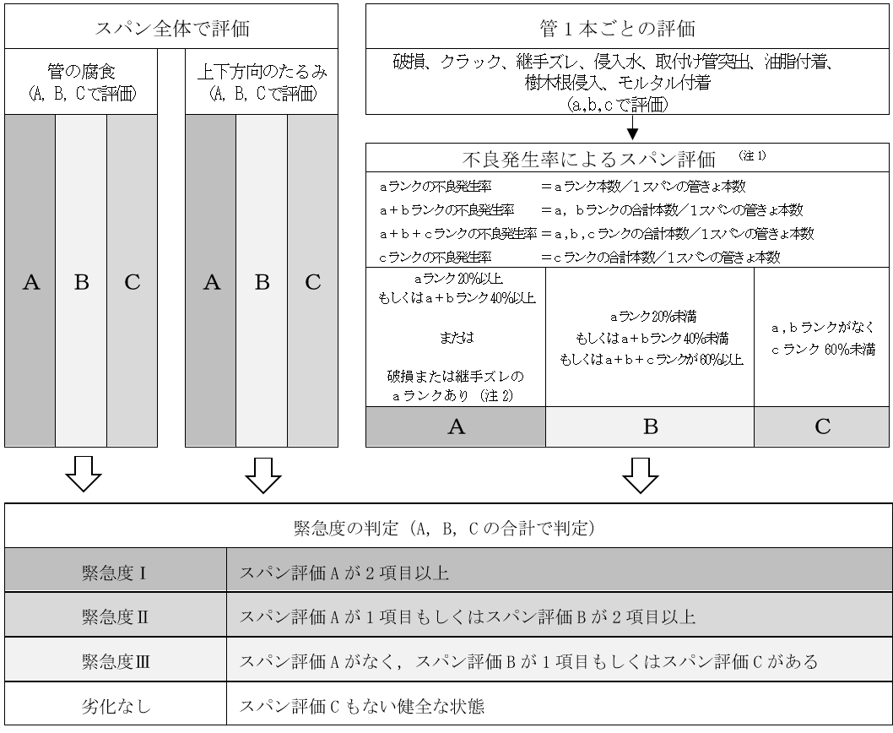
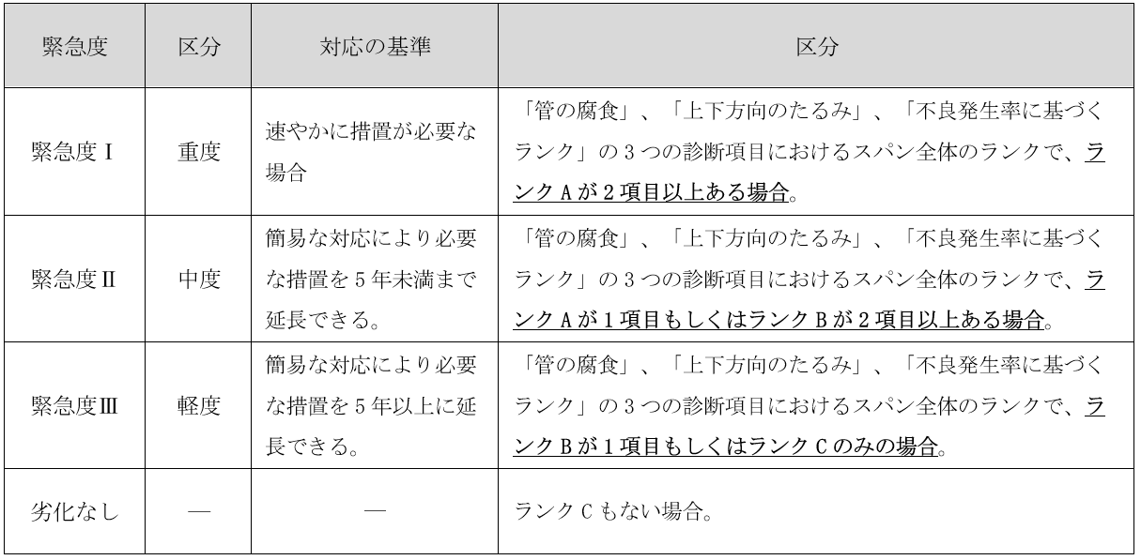
3．現計画の検証、課題抽出及び対応方針
②施設特性に応じた維持管理手法の体系化 （資料№12，13）
【説明資料】
1.腐食やたるみ等の診断項目ごとの判定結果を考慮した対策方法を設定する（R3年度に運用マニュアル策定）
【管渠調査結果の判定】
『下水道維持管理指針 実務編 -2014年-』P.118（日本下水道協会）
措置の内容を決定する（次ページ）
『下水道維持管理指針 実務編 -2014年-』（日本下水道協会）

Slide 11
3．現計画の検証、課題抽出及び対応方針
②施設特性に応じた維持管理手法の体系化 （資料№12，13）
【説明資料】
1.腐食やたるみ等の診断項目ごとの判定結果を考慮した対策方法を設定する（R3年度に運用マニュアル策定）
【措置方法の判定】
※他にマンホールの判定フローもあるが、管渠を例として説明する
【考え方】
①「上下方向のたるみ」について
「A判定を改築対象とし、B・C判定は経過観察とする。」
⇒たるみの改善策に最も効果的な対策は、布設替えであるが、流域下水道幹線は、大口径でかつ土被りも深く、主要道路に埋設されていることなどから、困難である場合が多い。その他勾配を確保する方法としては、管内にインバートを設置する等が考えられるが、流下断面が阻害され、効果的な対策とは言い難い。
以上を踏まえ、たるみの程度が大きいAランクのみ「改築」の対象とし、それ以外のランクについては、「経過観察」とする。
②「管の腐食」について
・ 腐食Aについて
⇒影響が鉄筋まで達していることから、対策を行うものとする。
ただし対策の内容については、LCC比較により改築と修繕を使い分けるものとする。また、LCC比較の結果、修繕と判定されたスパンについてはさらに、腐食環境の有無で「修繕A」※１と「修繕B」に分類するものとする。
・ 腐食Bについて
⇒影響が鉄筋まで達していないことから、経過観察を基本とする。ただし、腐食範囲がスパンの1/2以上または50ｍ以上※２の広範囲に及ぶ場合は、腐食による構造体への影響を無視出来ないため「修繕A」とする（ただし、腐食の程度により経過観察とすることも可）。また、緊急度判定結果により、経過観察の周期に若干の差を設けるものとする。なお、シールドの二次覆工区間については、対象外とする。
・ 腐食Cについて
⇒経過観察とする。
③「不良発生率」について
調査判定基準で、管１本ごとに評価するものを「不良発生率」としてまとめる。
このうち、判定の対象とする項目を破損・クラック・管の継手ずれ・浸入水の4項目のみとし、それ以外の項目については、陥没の恐れがない（もしくは該当しない）ため、判定の対象外とする。
さらに、不良発生率がA判定のスパン（破損a、継手ずれaがあるスパンは不良発生率がBまたはCであってもA判定と同等とする。）において、上記4項目のaランクについては「修繕」を行い、それ以外のランクについては「経過観察」とする。
緊急度Ⅰ

Slide 12
3．現計画の検証、課題抽出及び対応方針
②施設特性に応じた維持管理手法の体系化 （資料№12，13）
【説明資料】
【措置方法の判定】
緊急度Ⅱ
緊急度Ⅲ

Slide 13
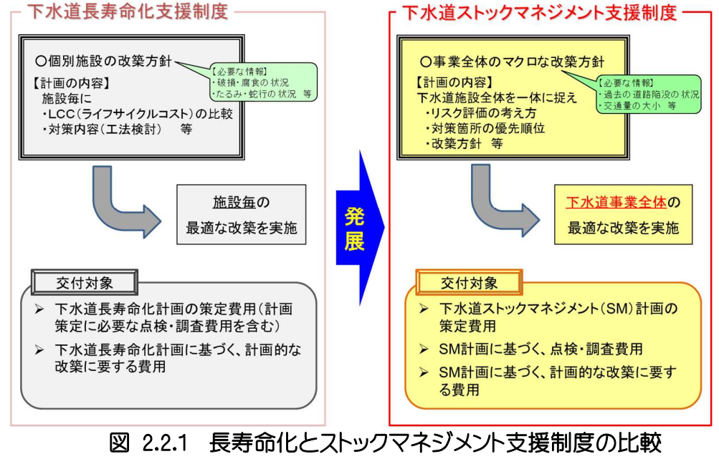
3．現計画の検証、課題抽出及び対応方針
【資料№13】
②施設特性に応じた維持管理手法の体系化 （資料№12，13）
【説明資料】
2.制度変更を受け、計画への記載内容を変更する
改正下水道法に基づく計画的な維持管理・更新にかかる研修 テキスト（国土交通省）
13

Slide 14
3.現計画の検証、課題抽出及び対応方針
③日常的維持管理の着実な実践 （資料№6）
【内容】
着実な維持管理を実践し、得られた維持管理データを予防保全に生かしていく
【実績・評価（検証）】
（共通）
・維持管理データは各流域下水道事務所毎に独自のエクセルで管理している
・「大阪府建設CALSシステム」は、維持管理情報のデータベースとしての利用には不向きであるため使用しなかった
【総論】
（共通）今後、老朽化が進むため、維持管理業務の増加が懸念。
維持管理データの蓄積は、今後の維持管理に有効であるため、データベースとして蓄積する必要がある。
【課題】
（共通）
・今後、老朽化が進み、維持管理業務が増加しても、限られた人員で着実に維持管理を実践する必要がある。
・今後の更新時期の見極め等に使用するには、詳細なデータの蓄積が必要。
【対応方針（案）】
（共通）
1.〈新規〉包括管理業務（複数の維持管理業務の集約発注、複数年契約）の発注を進めていく
2.維持管理情報を蓄積可能な下水道管渠電子台帳を導入する

Slide 15
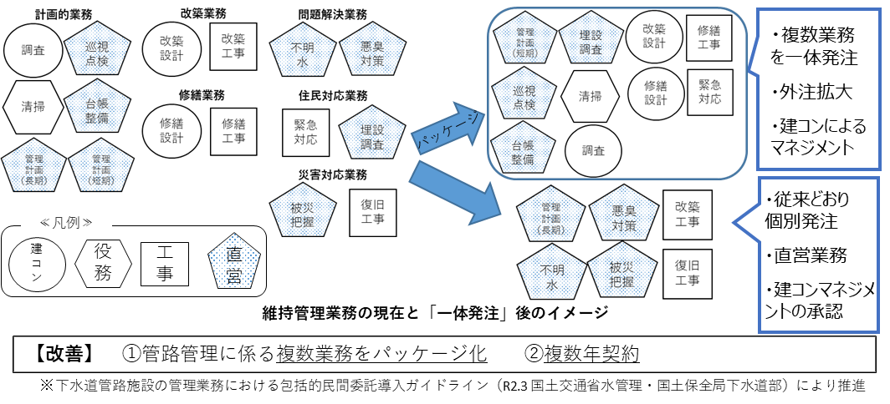
3．現計画の検証、課題抽出及び対応方針
③日常的維持管理の着実な実践 （資料№6）
【説明資料】
1.〈新規〉包括管理業務（複数の維持管理業務の集約発注、複数年契約）の発注を進めていく
試行として、R6年度に一部事務所で発注検討
15

Slide 16
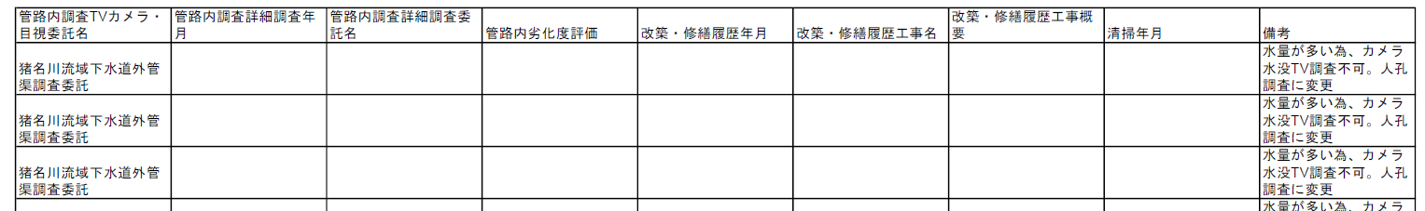
3．現計画の検証、課題抽出及び対応方針
③日常的維持管理の着実な実践 （資料№6）
【説明資料】
2.維持管理情報を蓄積可能な下水道管渠電子台帳を導入する
○ 大阪府建設CALSでのデータ蓄積可能内容
○ 事務所エクセルでの維持管理データの整理（例）
16

Slide 17
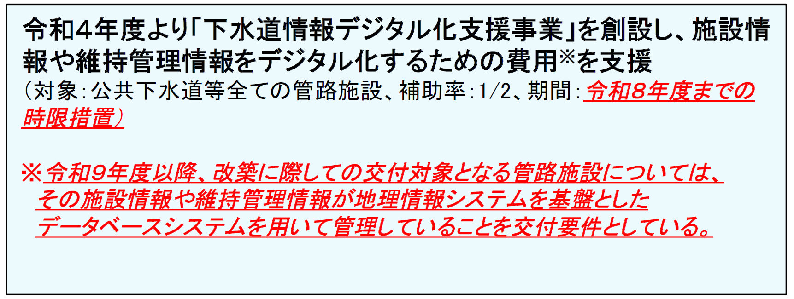
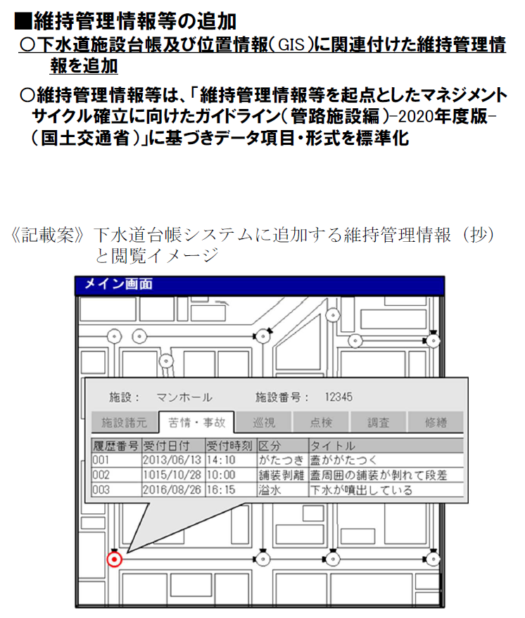
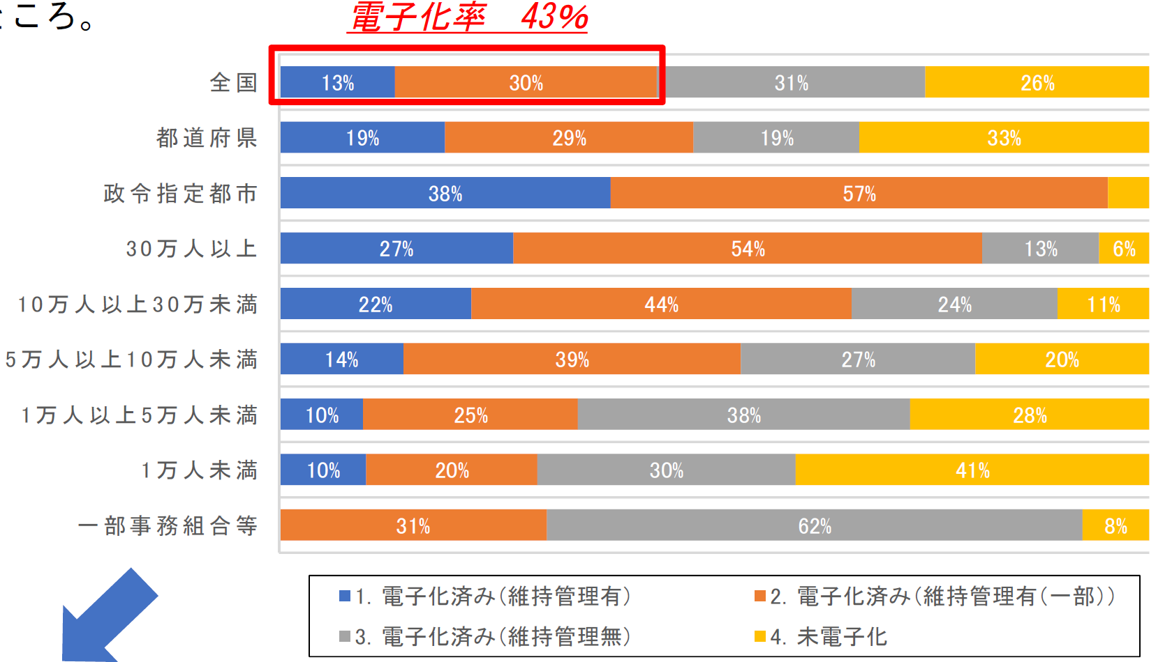
3．現計画の検証、課題抽出及び対応方針
③日常的維持管理の着実な実践 （資料№6）
【説明資料】
2.維持管理情報を蓄積可能な下水道管渠電子台帳を導入する
○ 国の動き
・令和７年度までにすべての地方公共団体で電子化を実施
・令和４年度より、「下水道情報デジタル化支援事業」を創設
○下水道台帳管理システム標準仕様（案）・導入手引きの改訂（R3.9）【公益財団法人 日本下水道協会】
（参考）全国の導入状況（R4年度末）
※下水道管路管理におけるDX推進に向けた説明会 国交省より
17

Slide 18
4．第１回審議会 委員からの意見と対応方針
１
防災・減災の観点を考慮した点検計画
平成30年度の大阪北部地震後、緊急点検として路上の目視確認を実施し、
異常の有無を確認していたが、約１カ月後に道路陥没事故が発生した（当該
管渠の劣化状況は事前に把握出来ていた）。
震度５以上が発生した場合には、管の劣化が進んでいる箇所は内部の点検、
調査を実施することとし、維持管理担当者が不在でも、スムーズに実施できる行
えるよう、一覧表で整理する。
２
更新の考え方
管渠の点検、調査結果の判定方法については、「下水道維持管理指針」（日本
下水道協会）により、標準化されているが、判定結果を受けた対策方法（改築※、
修繕、経過観察）についての考え方は示されていない。
本改訂では、これら対策方法のふるい分けについて、考え方を位置づける。
※改築：更新または長寿命化対策

